Slide 1

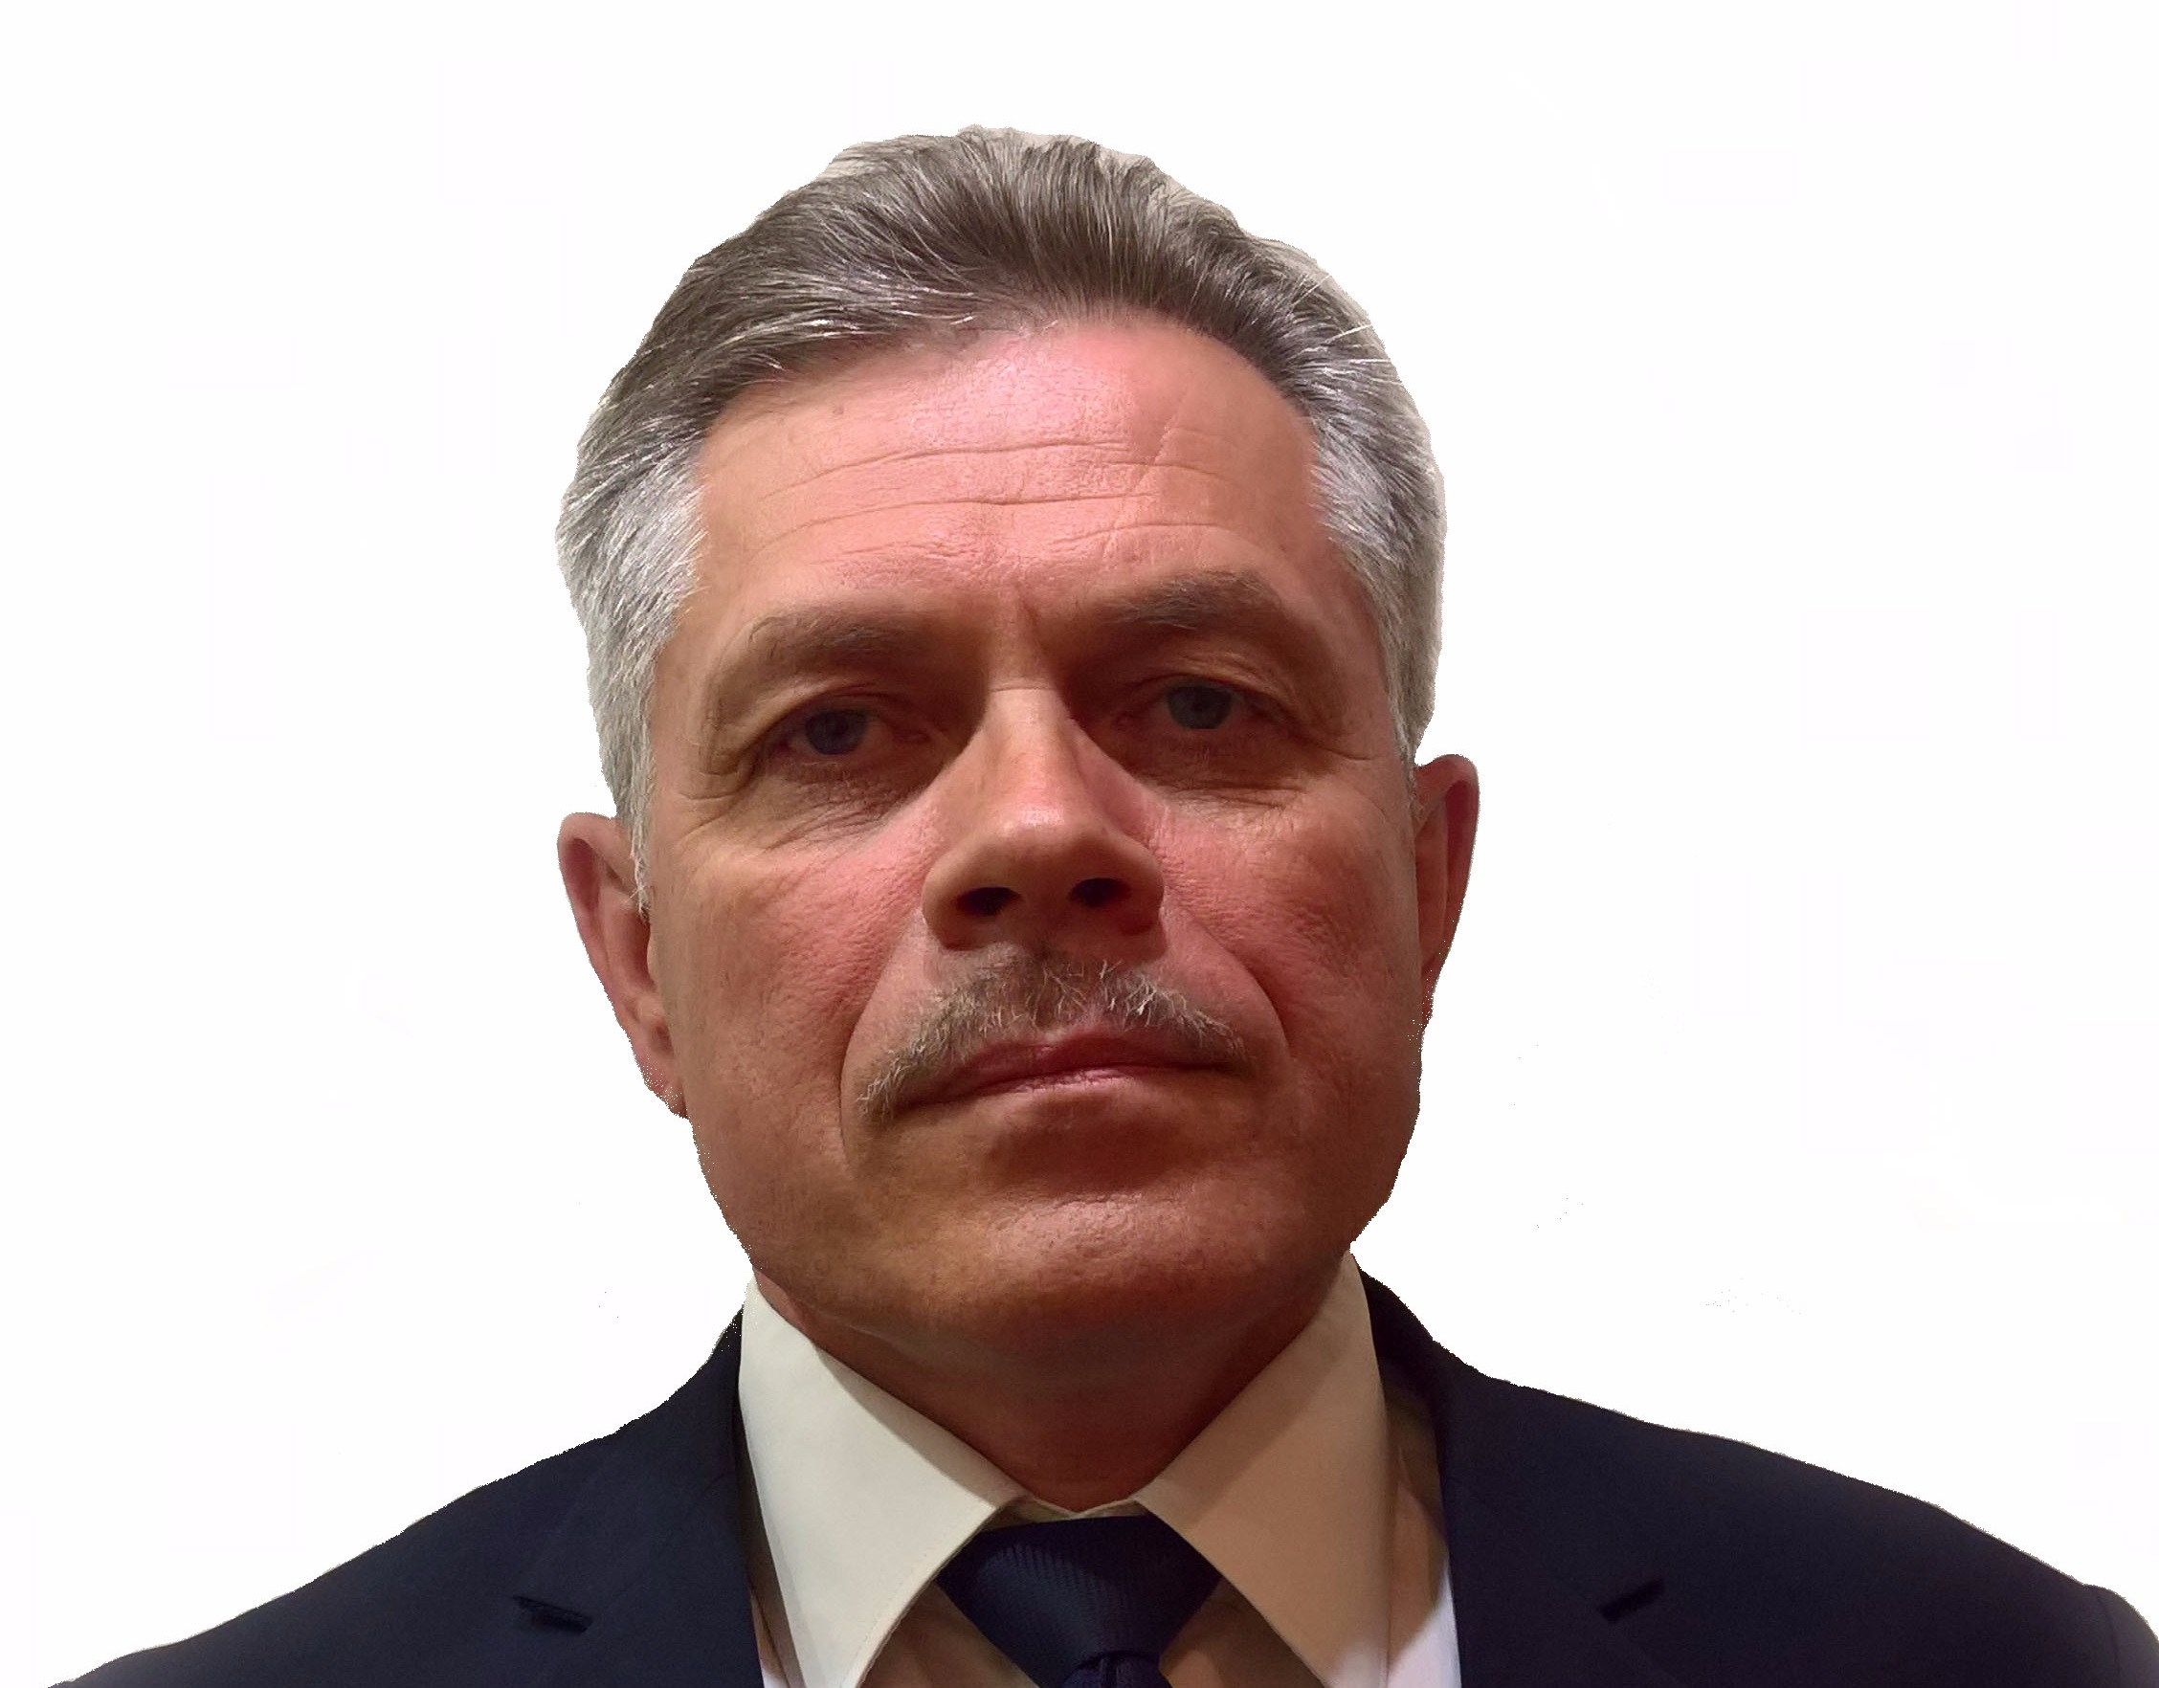
Сучасне інформаційно-освітнє середовище: засоби розроблення; організація та підтримка діяльності учасників освітнього процесу
Практичне заняття
Завідувач кафедри відкритих освітніх систем та інформаційно-комунікаційних технологій, к.п.н. Касьян С.П.

Slide 2
МЕТА ЗАНЯТТЯ:
поглиблення наукових знань, щодо використання сучасного інформаційно-освітнього середовища у практичній діяльності учасників освітнього процесу .

Slide 3
НАВЧАЛЬНІ ПИТАННЯ:
1. Сутність сучасного інформаційно-освітнього середовища.
2. Засоби розроблення та організація і підтримка діяльності учасників освітнього процесу інформаційно-освітньому середовищі.

Slide 4

Освітній простір
Певна територія, яка пов’язана з масштабними явищами в галузі освіти: як певна частина соціального простору, у межах якої здійснюється нормована освітня діяльність; як єдність, цілісне утворення в галузі освіти, яке має свої межі, що уточняються окремо, – світовий освітній простір, міжнародний освітній простір, європейський освітній простір, освітній простір регіону, закладу освіти тощо.

Slide 5

Єдине інформаційне середовище закладу освіти
– це система, у якій на інформаційному рівні задіяні та зв’язані між собою всі учасники освітнього процесу: адміністрація закладу – педагоги, ті хто навчаються та громадськість.

Slide 6





Напрями створення єдиного інформаційного простору закладу освіти
1. Масове освоєння інформаційно-комунікативний технологій та технічних засобів
3. Створення банку комп’ютерних програм та презентацій як освітнього значення, так і для управлінської діяльності закладу освіти.
4. Створення баз даних.
2. Створення комп’ютерних класів і автоматизованих робочих місць.
5. Активне запровадження нових інформаційних технологій в освітній процес та управління цим процесом.

Slide 7
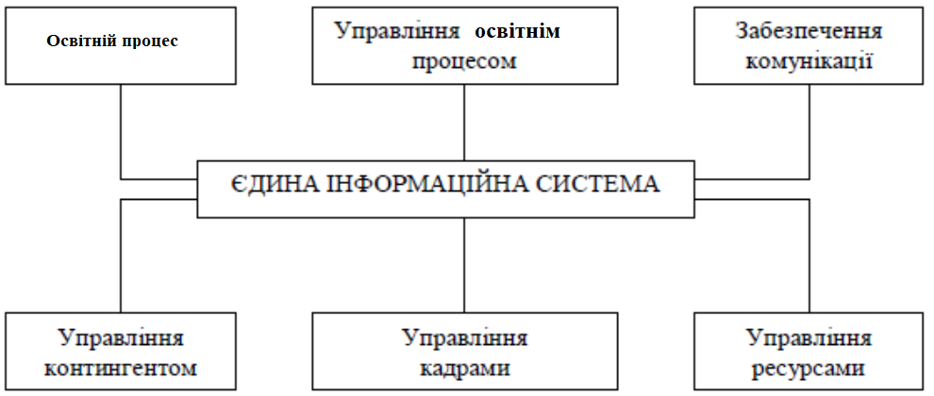
Єдиний інформаційний простір освітньої установи

Slide 8
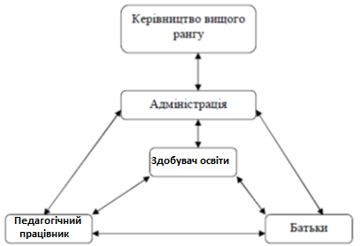
ГРУПИ УЧАСНИКІВ ОСВІТНЬОГО ПРОЦЕСУ

Slide 10
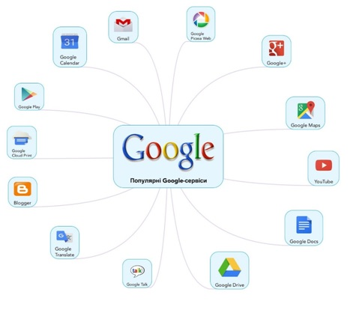
Використання сервісі Google для створення ЄІП закладу освіти

Slide 11

Схема використання сервісів Office 365 для створення ЄІП

Slide 12
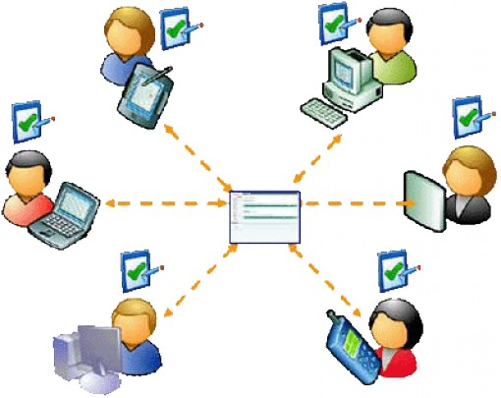









ЄІП
Розподіл навантаження по користувачам
Резервне копіювання, архівування, відновлення та захист
Доступ до інформації
Ефективність роботи
користувач
Інтеграція у світову мережу
Інтенсифікація роботи
Оперативність роботи
Скорочення часу, покращення умов

Slide 13
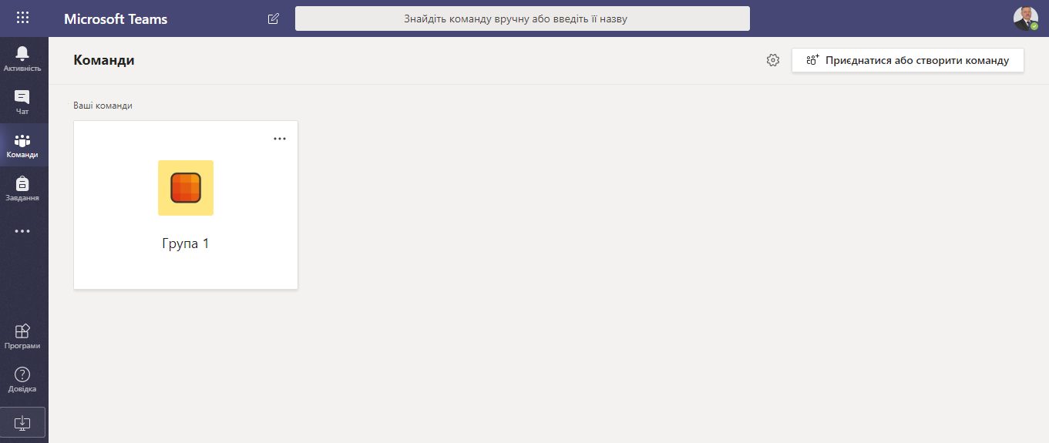
«Microsoft Teams» — центр для командної роботи в Microsoft 365. Це більш спрощений варіант систем управління навчанням, проте він дозволяє класу чи навчальній групі комунікувати та обмінюватися файлами. Програма об'єднує все в спільному робочому середовищі, яке містить чат для обговорень, файлообмінник та корпоративні програми.
Microsoft Teams — це цифровий центр, в якому зібрані розмови, контент, завдання та програми, щоб вчителі могли створювати чудові умови навчання. Створюйте спільні заняття, налагоджуйте професійні зв'язки в освітніх спільнотах і спілкуйтеся з колегами — все це в єдиному рішенні.

Slide 14

Google Classroom — безкоштовний веб-сервіс створений Google для закладів освіти з метою спрощення створення, поширення і класифікації завдань безпаперовим шляхом. Основна мета сервісу — прискорити процес поширення файлів між педагогами та здобувачами освіти. Може використовуватися вчителями та учнями у школах, або у закладах вищої освіти викладачами та студентами.
Замість обміну документами між студентом та викладачем безпосередньо, файли розміщуються на Google диску студента, а потім передаються для оцінки. Викладачі можуть обрати файл, який потім можна розглядати як шаблон, для того, щоб кожен студент міг відредагувати свою власну копію, а потім повертати його назад для оцінки, замість того, щоб кожен студент переглядав, копіював або редагувати один і той самий документ.^{[15]} Студенти також можуть приєднати додаткові документи із свого Google диску до завдання.

Slide 15
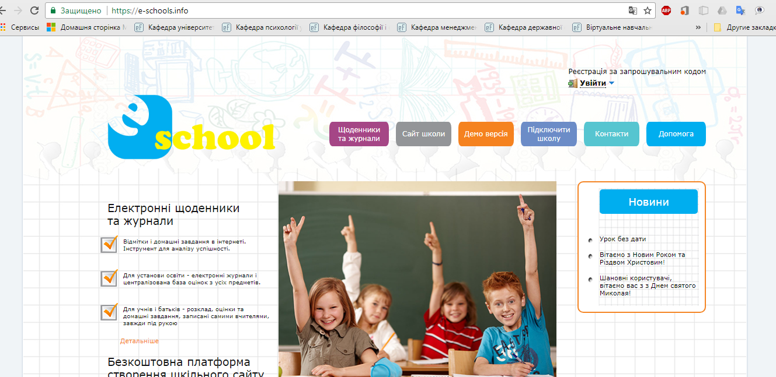
Сервіс e-schools.info призначений для обробки і надання в зручному електронному вигляді інформації про успішність учнів, а також суміжній інформації, що доступна через Інтернет.
Цей проект успішно впроваджується в закладах освіти України, які на безоплатній основі отримали платформу для створення багатофункціонального сайту з майданчиком для комунікацій між вчителями, батьками та учнями, підтримку електронних журналів і щоденників, систему прозорих електронних платежів, технічну підтримку користувачів.
https://e-schools.info/

Slide 16
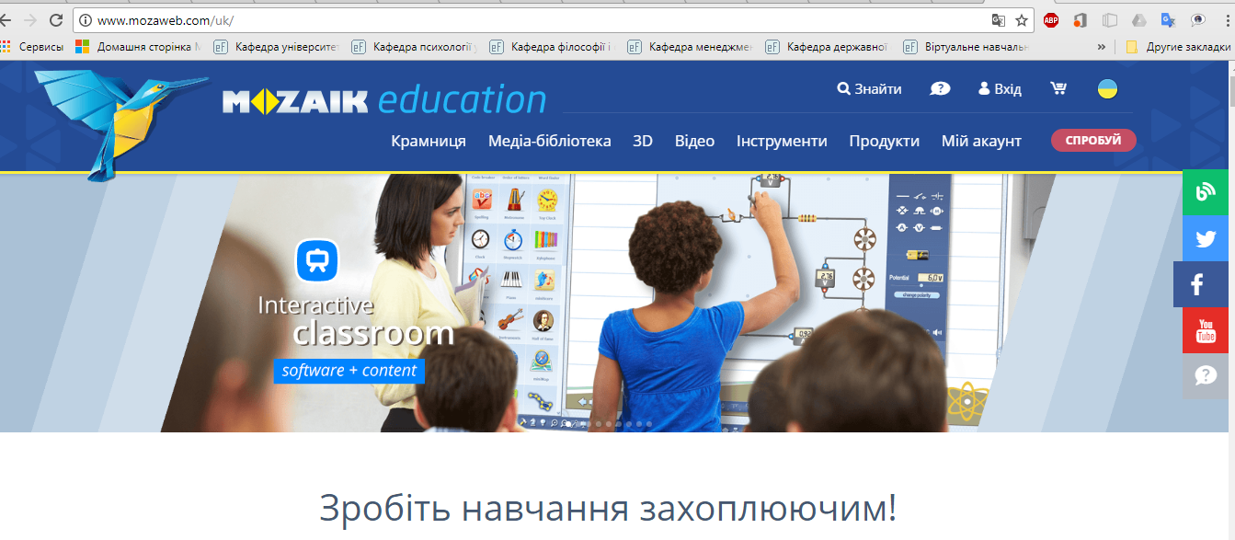
mozaBook урізноманітнює інструментарій шкільних уроків численними ілюстраційними, анімаційними та творчими презентаційними можливостями. Видовищні інтерактивні елементи й вбудовані додатки сприяють розвитку навичок, полегшують проведення дослідів, пробуджують зацікавленість учнів і допомагають в легкому засвоєнні навчального матеріалу. Незамінний інструмент для STEAM проєкту.
Інноваційне ПЗ для інтерактивної панелі чи дошки, які схвально зустрінуті педагогами та нині почали активно впроваджуватися в Україні. МozaBook урізноманітнює інструментарій для сучасного учителя за рахунок численних ілюстраційних, анімаційних і творчих презентаційних можливостей. Видовищні інтерактивні елементи і вбудовані додатки призначені для розвитку навичок, проведення дослідів і ілюстрування, пробуджують зацікавленість учнів і допомагають їм в більш легкому засвоєнні навчального матеріалу.
http://www.mozaweb.com/

Slide 17
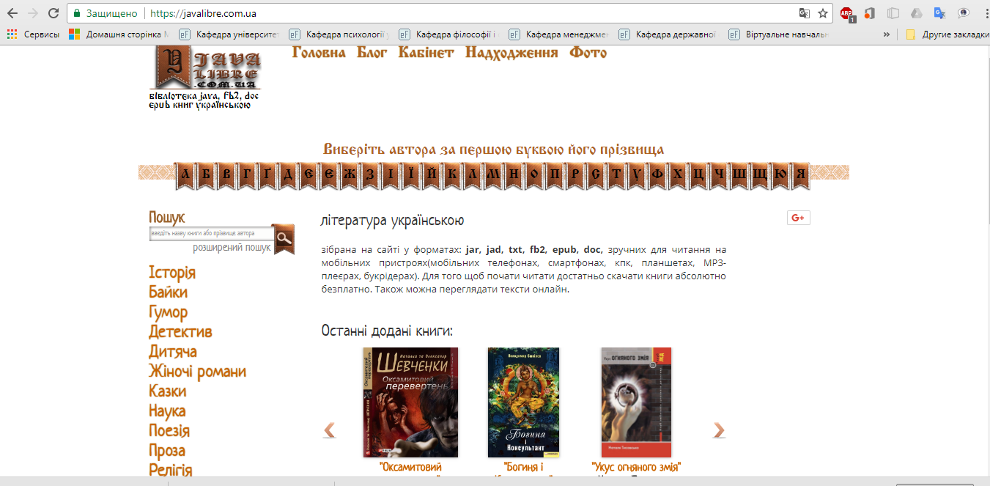
Література українською
Зібрана на сайті у форматах: jar, jad, txt, fb2, epub, doc, зручних для читання на мобільних пристроях (мобільних телефонах, смартфонах, кпк, планшетах, MP3-плеєрах, букрідерах). Для того щоб почати читати достатньо скачати книги абсолютно безплатно. Також можна переглядати тексти онлайн.
https://javalibre.com.ua/

Slide 18
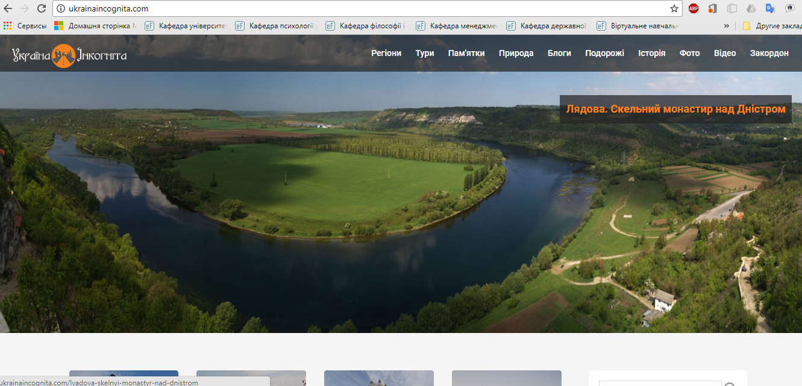
Ресур може використовуватися для вивчення історії та географії України
Живописні міста України: інформація, фото.
http://ukrainaincognita.com/

Slide 19

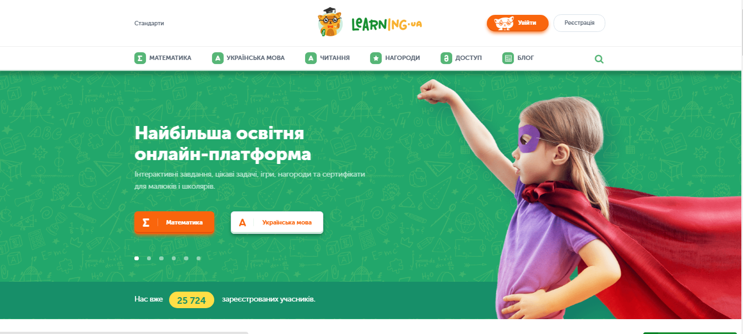
Діяльність ресурсу спрямована на зміну системи освіти з використання сучасних технологій навчання. У першу чергу інтерактивного навчання.
Learning.ua як спосіб доповнити шкільну програму
Опираючись на державні стандарти освіти, досвід закордонних колег та знання вікової психології, на сайті розміщені комплекси завдань, які ефективно доповнюють та поглиблюють знання, що дає школа. Вправи мають цікаве для дітей оформлення та таку ступінь інтерактивності, щоб дитина сприймала сайт як особистого репетитора. При цьому всі вправи мають форму тренажерів.
https://learning.ua/

Slide 20

ПІДСУМОК ???

Slide 21
Рекомендована література
1.АндреевА. А., Рубин Ю. В., Титарев Л. Г. Кафедра в системе открытого образования/ А. А. Адреев, Ю. В. Рубин, Л. Г. Титарев // Материалы конференции «Образование в информационную эпоху». - М. : МЭСИ, 2001. – С. 90-100.
2. Гуревич Р. С. Інтерактивні технології навчання у вищому педагогічному навчальному закладі :навчальний посібник / Р. С. Гуревич, М. Ю. Кадемія, Л. С. Шевченко ; за ред. Гуревича Р. С. - Вінниця : ТОВ фірма «Планер», 2013. – 309 с.
3. Засоби інформаційно-комунікаційних технологій єдиного інформаційного простору системи освіти України / [В. В. Лапінський, А. Ю. Пилипчук, М. П. Шишкіна та ін.]. – Київ: Національна Академія педагогічних наук України Інститут інформаційних технологій і засобів навчання, 2010. – 63 с. – (Педагогічна думка).
4. Кечиев Л. Н., Путилов Г. П., Тумковский С. Р. Информационно-образовательная среда технического вуза/ Л. Н. Кечиев, Г. П. Путилов, С. Р. Тумковский // Электронный ресурс. Режим доступа: http://www.cnews.ru/reviews/free/edu/it_russia/institute.shtml
5. Лазарева И. А. Дистанционное обучение в обучающей информационной среде / И. А. Лазарева // Электронный ресурс. Режим доступа: http://www.iiorao.ru/iio/pages/izdat/ison/publication/ison_2012/num_10_2012/Lazareva.pdf
6. Лізунов П. П. Моделі та засоби формування комплексного інформаційно-освітнього середовища закладу освіти / П. П. Лізунов, А. О. Білощицький. // Київський національний університет будівництва і архітектури. – 2007. – №5. – С. 2–8.
7. Сороколетов П. В. Мир на пороге четвертой информационной револю-ции / П. В. Сороколетов // Система. – 2004. – № 4. – С. 11– 15
8. Shakhgeldyan C., Kryukov V. Integration of university information resources іnto the unified information environment // Proc. of the 10th іnt. conf. of European university information systems (ENUS 2004). – Slovenіa, 2004. – Р. 321-327.

